Slide 1
SQL Server Setup
Custom Option

Slide 2
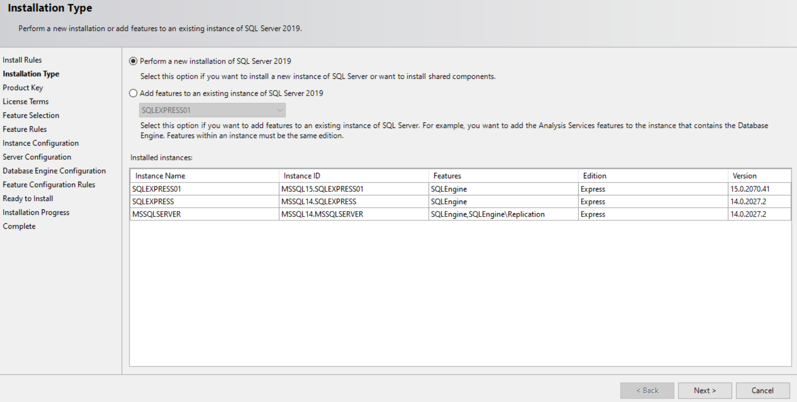
Installation Type
Auswählen ob Upgrade oder Neuinstallation von SQL Server

Slide 3
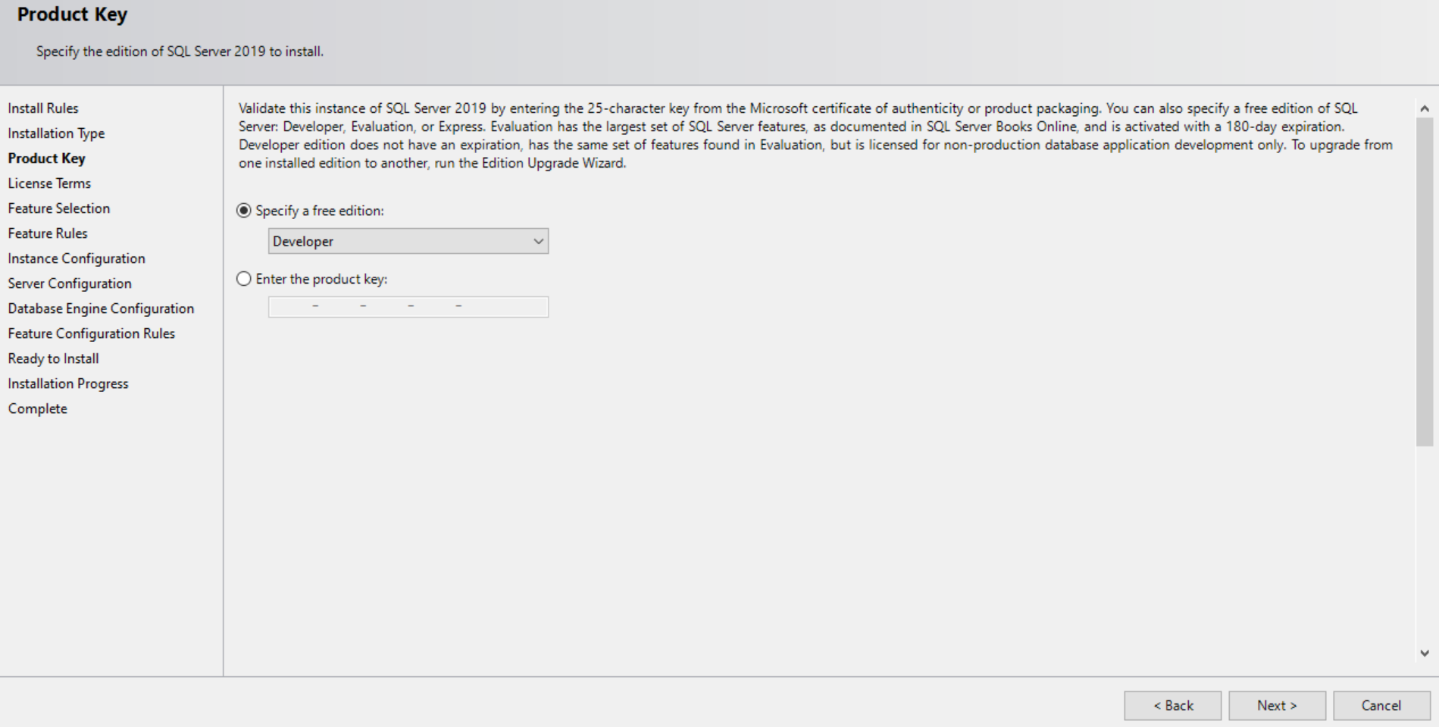
Product Key
Product Key eingeben oder wie hier eine Gratisversion auswählen.

Slide 4
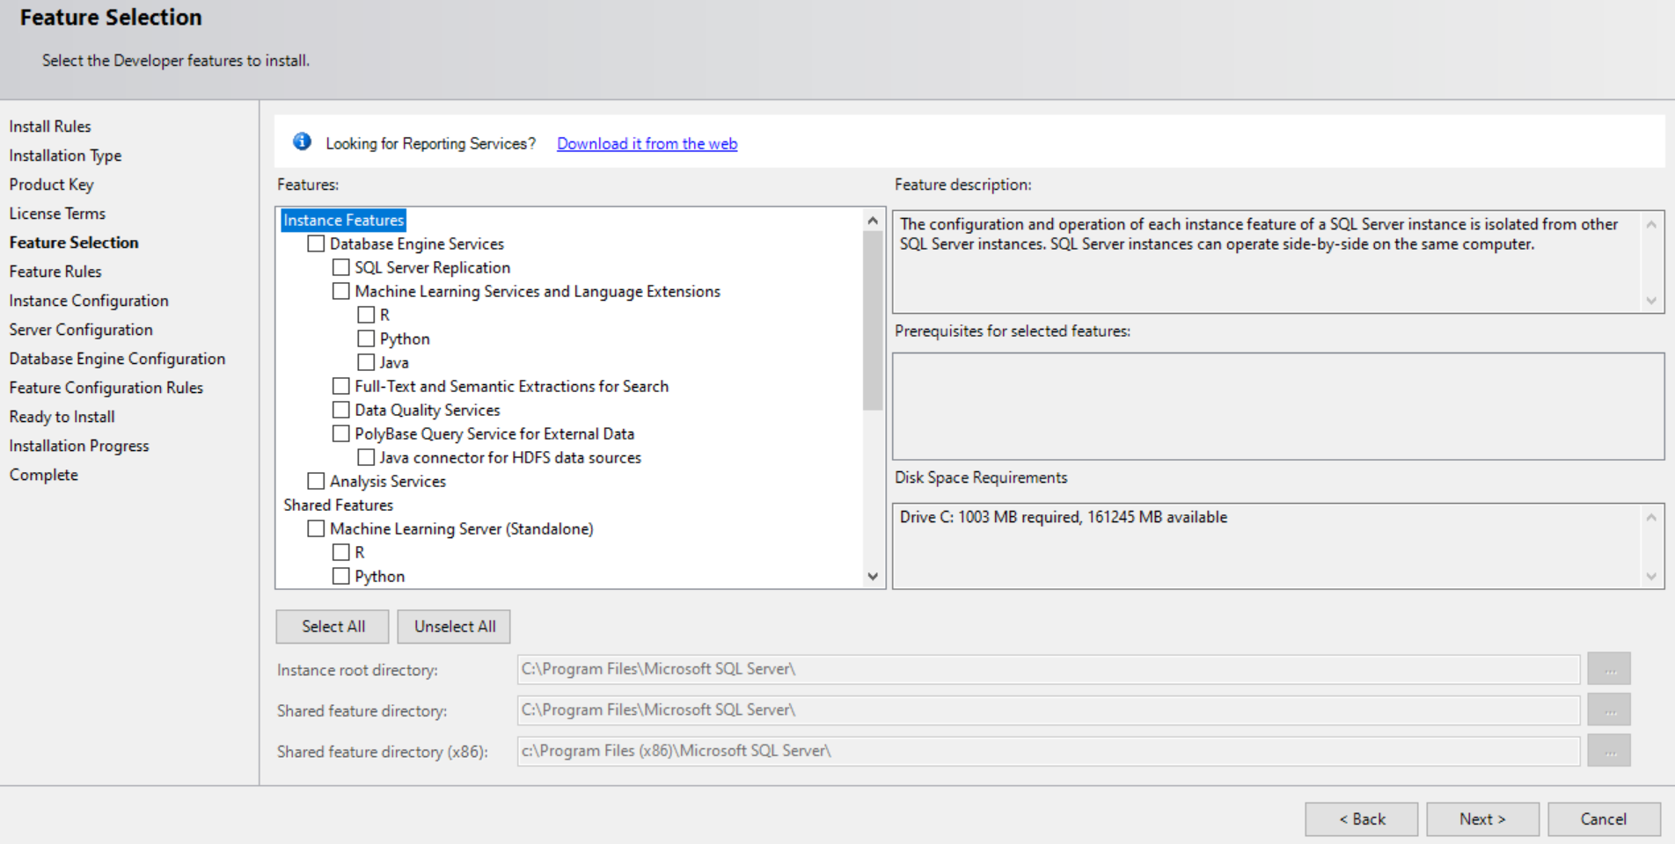
Feature Selection
Für Grundfunktionalität einfach „next“ klicken. Erweiterte Funktionen je nach Bedarf auswählen.

Slide 5
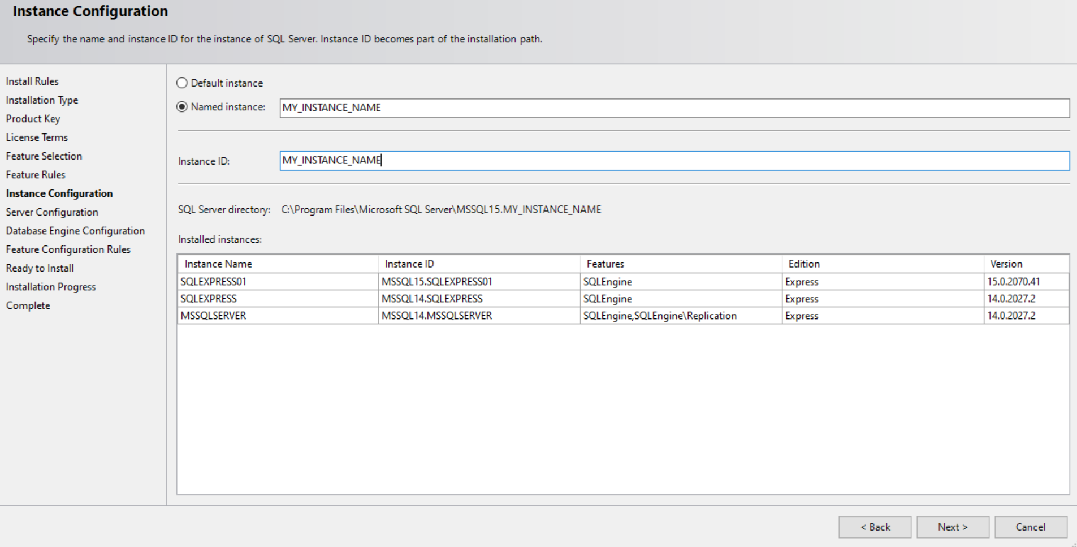
Instance Configuration
Default instance auswählen für automatische Namensvergabe (wie bei den Instance Names unten im weißen Feld) oder eigenen Namen vergeben.

Slide 6
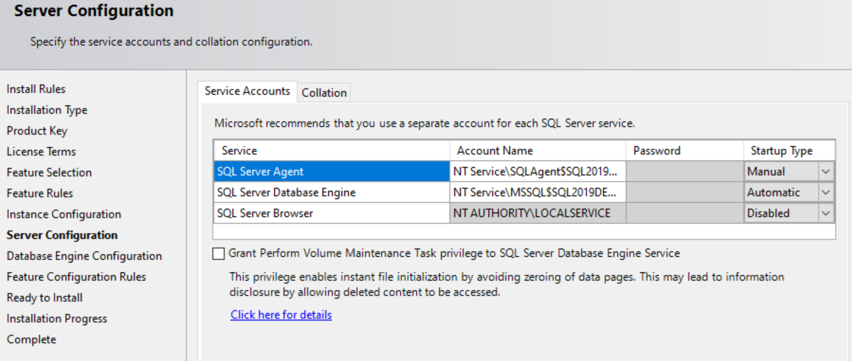
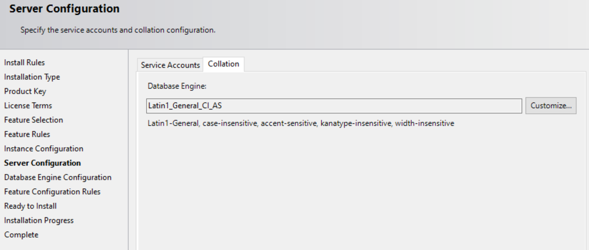
Server Configuration
Service Accounts – können auch später noch geändert werden
2. Tab: Gewünschte Collation kann eingestellt werden (Default sinnvoll)

Slide 7
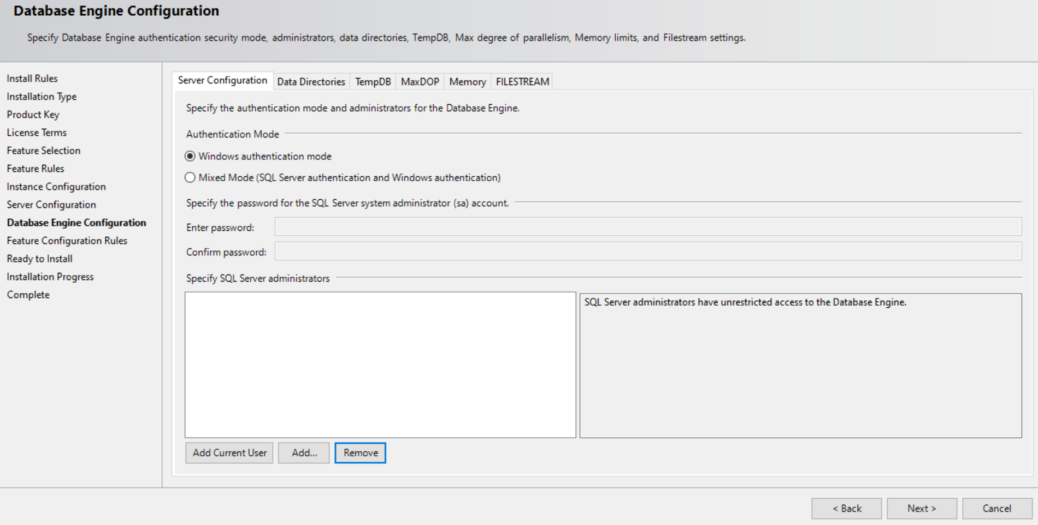
Database Engine Configuration
Hier gibt es viele verschiedene Tabs. Die Einstellungen können auch später noch verändert werden. Für Grundfunktionalität reichen die Default-Settings.
Authentification mode: Mit Windows-Konto einloggen oder Benutzer und Passwort vergeben.

Slide 8
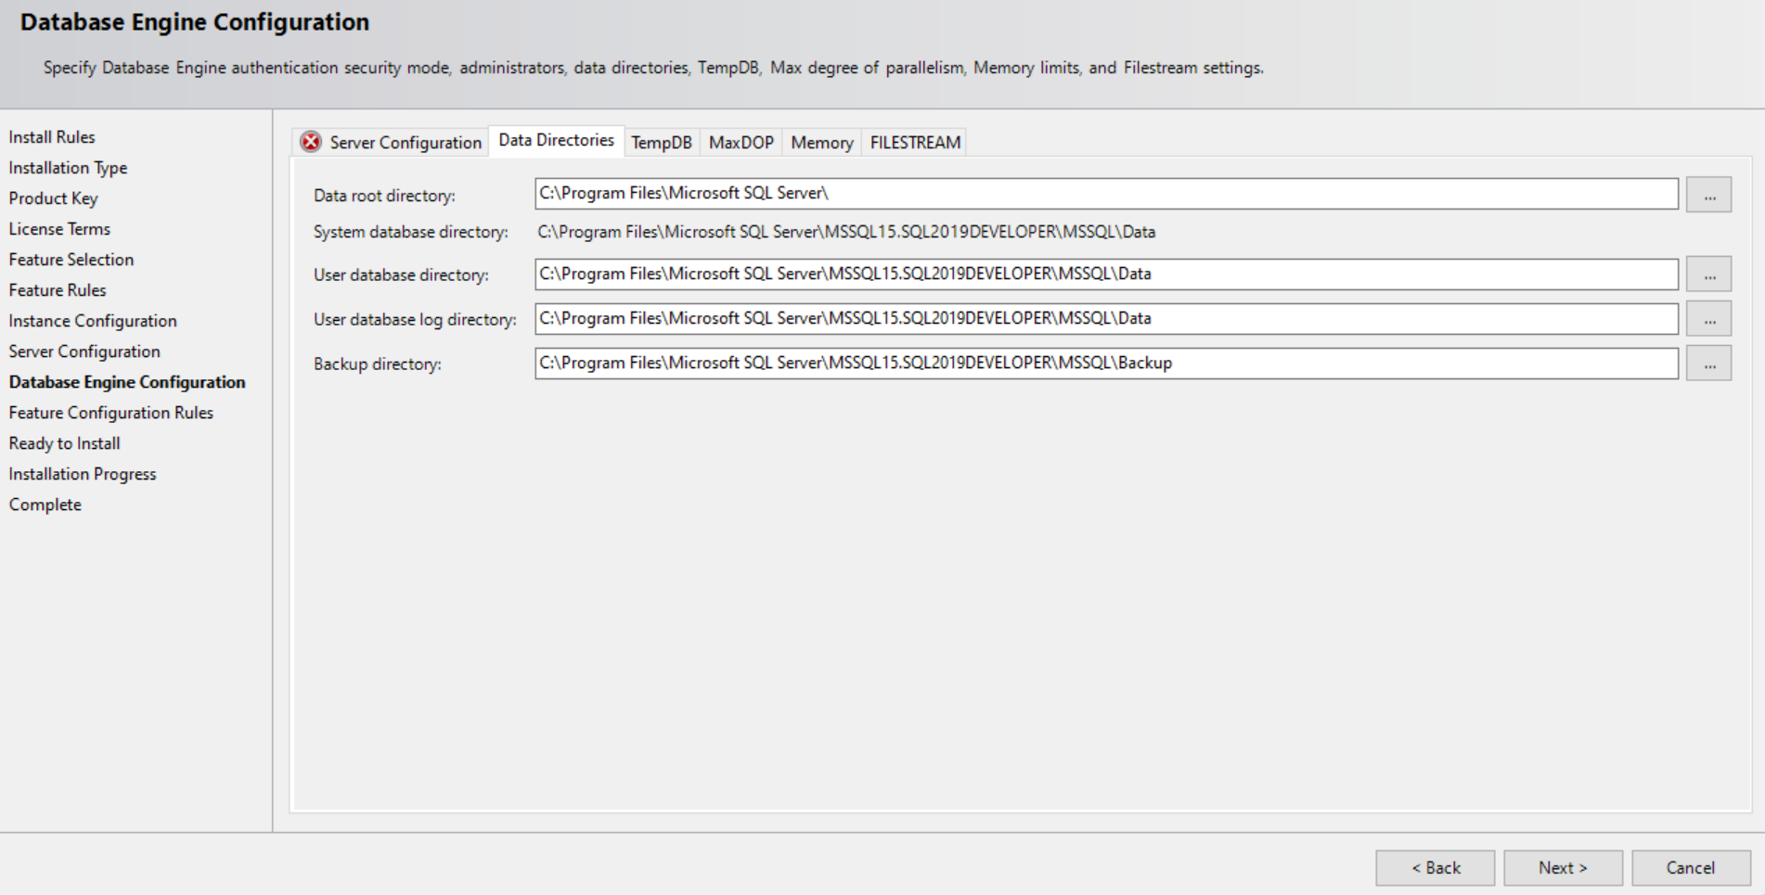
Data Directory

Slide 9
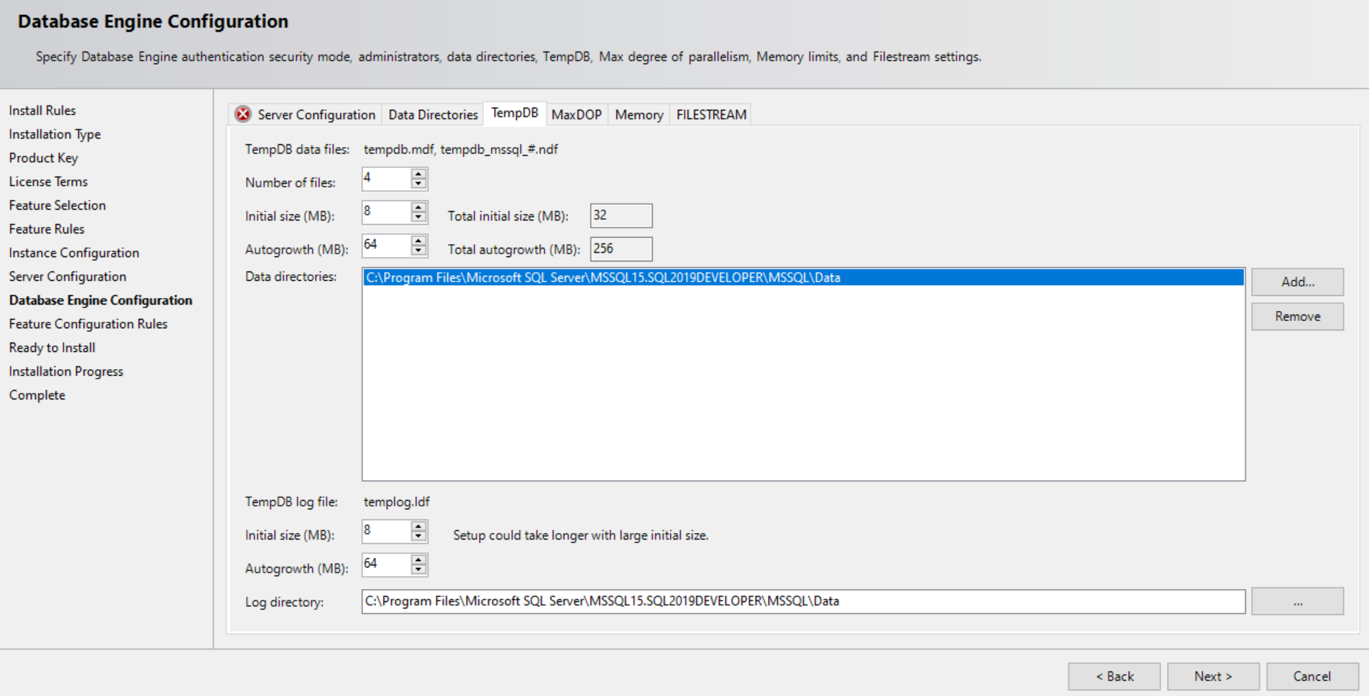
TempDB

Slide 10
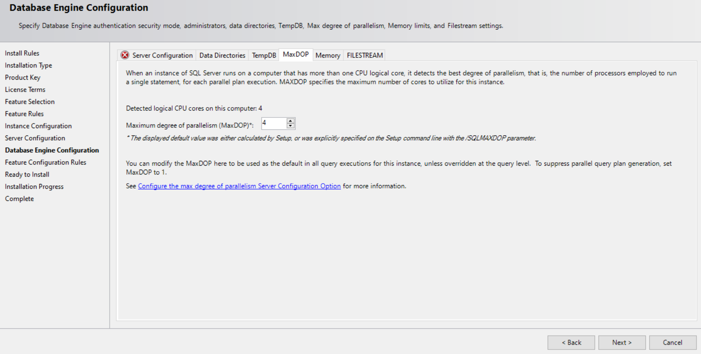
MAXDOP

Slide 11
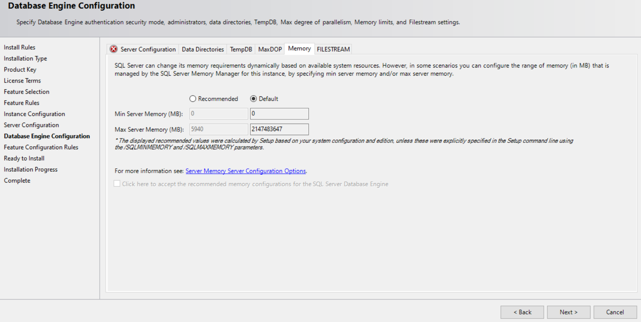
Memory

Slide 12

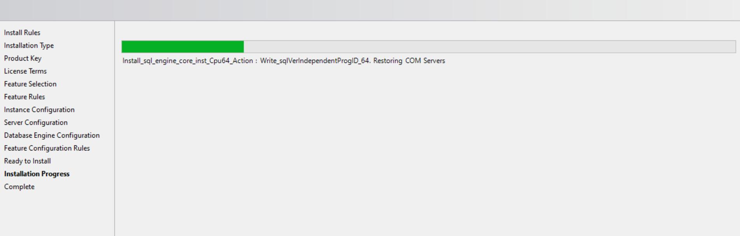
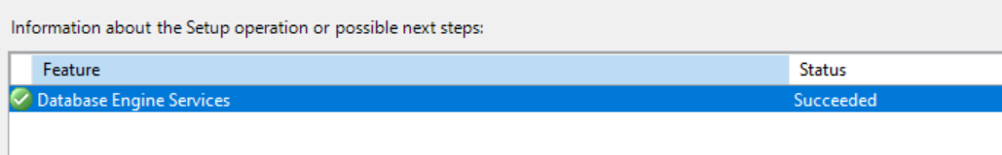
Ready to Install
Dann gibt’s noch eine Übersicht, in der wir unsere Einstellungen überprüfen können. Sind wir mit etwas unzufrieden, können wir so lange zurück klicken, bis wir bei den betreffenden Einstellungen angelangt sind.
Wenn alles passt, installieren:
Close

